Slide 1
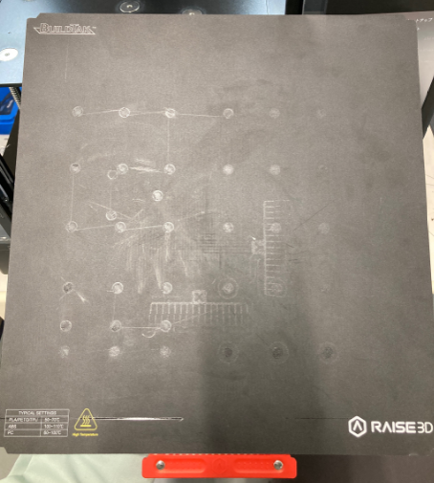
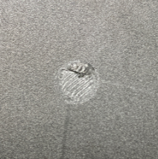
・造形失敗し、材料がこびりついてしまう
拡大写真

Slide 2
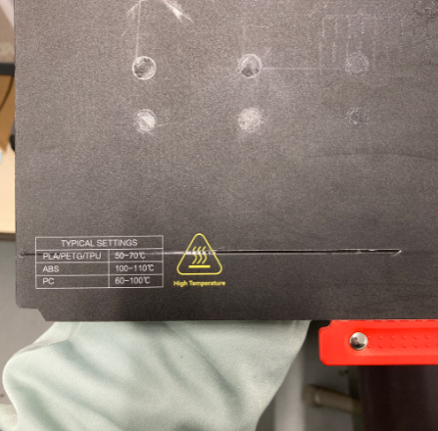
・ノズル交換後、キャリブレーションを実施したが、プラットフォームをノズルで削り傷ついてしまった。

